Slide 1
Интеграция с внешними сервисами
Факультет Интернета МФПУ СИНЕРГИЯ
Курс «Веб-разработка»
Илья Ершов

Slide 2
Внешние сервисы

Slide 4
Типовая схема процесса интеграции

Slide 5
GET-запрос

Slide 6
GET-запрос
http://yandex.ru/search/? text=параметр&lr=213

Slide 7
Эхо страница

Slide 8
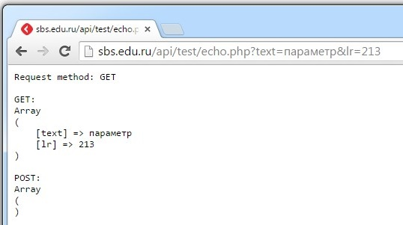
GET-запрос
http://yandex.ru/search/?text=параметр&lr=213

Slide 9
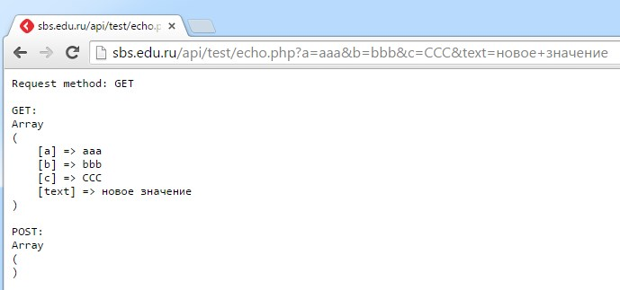
GET-запрос
http://sbs.edu.ru/api/test/echo.php?a=aaa&b=bbb&c=CCC&text=новое+значение

Slide 11
Применение GET-запросов
адрес: //bit.ly/sms-gate

Slide 12
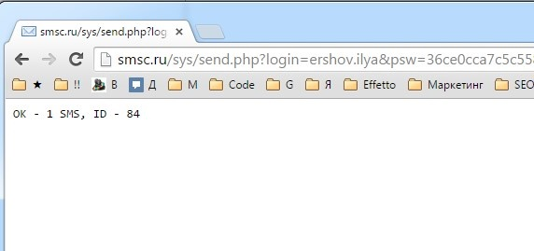
Отправка СМС
http://smsc.ru/sys/send.php?login=ershov.ilya&psw=pass_or_hash&phones=79257123457&mes=Have+a+nice+day

Slide 13
Отправка голосового сообщения
http://smsc.ru/sys/send.php?login=ershov.ilya&psw=pass_or_hash&phones=79257123457&mes=Have+a+nice+day&call=1&voice=m

Slide 14
Отправка POST-запроса
Осуществляется HTML формой или JS/PHP скриптами

Slide 15
Отправка POST-запроса

Slide 16
Отправка POST-запроса

Slide 17
Отправка POST-запроса
Вписал в форму новый адрес отправки и метод: action="http://sbs.edu.ru/api/test/echo.php" method="POST"

Slide 18
Отправка POST-запроса
Вписал в форму новый адрес отправки и метод: action="http://sbs.edu.ru/api/test/echo.php" method="POST"

Slide 19
Отправка POST-запроса

Slide 20
Ответ скрипта

Slide 21
Ответ скрипта

Slide 22
Разница между GET и POST
GET
POST
Прост в использовании
Ограничение длины строки в 255 символов (зависит от сервера)
Универсальный метод
Нет ограничения на объём передаваемых данных
Значения переменных скрыты от пользователя

Slide 24
API GetResponse – JSON-RPC

Slide 25
добавление контакта метод POST

Slide 27
API amoCRM – GET / POST запросы

Slide 28
Образцы PHP-кода
Есть в документации

Slide 30
Elastic Search – RESTful

Slide 31
Спасибо за внимание

Slide 32
Илья Ершов
Ссылки и дополнительные
материалы на странице: //j.mp/mfpa-links
Веб-разработчик, руководитель интернет-проектов
ershov.ilya@gmail.com
Skype: ershov.ilya
www.ershov.pw

